Slide 1








PROYECTO II
INTEGRANTES:
CRISTOPER PARRA
GERLAC REYES
15 DE OCTUBRE DE 2025
PROFESOR: GUIDO MELLADO

Slide 2





INTRODUCCIÓN
El objetivo de este proyecto fue desarrollar una aplicación de escritorio para la gestión integral de un restaurante, aplicando los principios de la Programación Orientada a Objetos.
Se busca solucionar los desafíos de la gestión manual, como el control de inventario propenso a errores y la incapacidad de saber en tiempo real qué menús se pueden ofrecer al cliente.
Para ello, se implementó un software con interfaz gráfica que permite:
Gestionar el stock de ingredientes de forma eficiente.
Generar una carta de menús dinámica, mostrando solo los platos disponibles.
Procesar pedidos de clientes.
Emitir boletas en formato PDF.
.

Slide 3


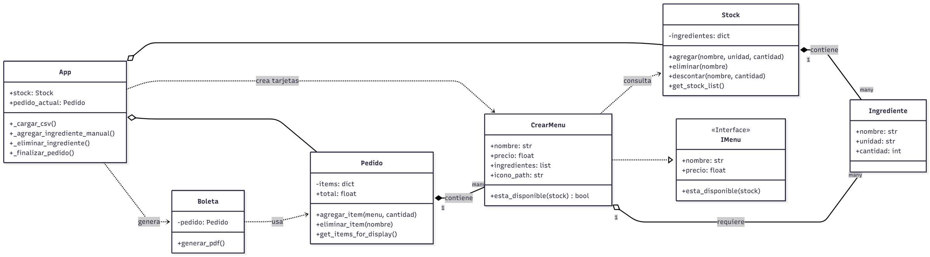

DIAGRAMA DE CLASES
Nuestra solución se basa en una arquitectura orientada a objetos que se centra en la separación de responsabilidades. Cada clase tiene un propósito único:
Stock e Ingrediente: El Stock actúa como el gestor del inventario, utilizando un diccionario para manejar los Ingredientes de forma eficiente.
CrearMenu: Representa cada plato. Lo más importante es que esta clase aplica la encapsulación: contiene su propia receta y el método esta_disponible, que consulta al Stock para saber si puede cocinarse. La lógica de negocio reside en el menú, no en la interfaz.
Pedido y Boleta: Pedido agrupa la selección del cliente, mientras que Boleta usa esa información para generar el PDF final.
App: Es nuestra interfaz gráfica y actúa como un orquestador. No contiene lógica de negocio, solo coordina las acciones del usuario y llama a los métodos de las otras clases para realizar el trabajo.
Este diseño nos permite tener un código limpio, fácil de mantener y de extender en el futuro.

Slide 4

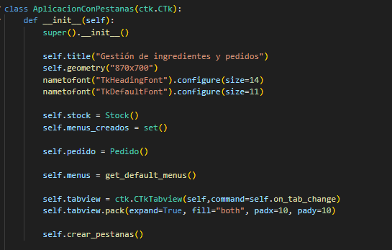
FLUJO DEL CODIGO
Inicializacion de la APP:
Se inicializan los datos (Stock, Pedido, Menus por defecto).
Se crean las pestañas de la app con crear_pestanas().
Se ajustan fuentes y tamaño de ventana.

Slide 5
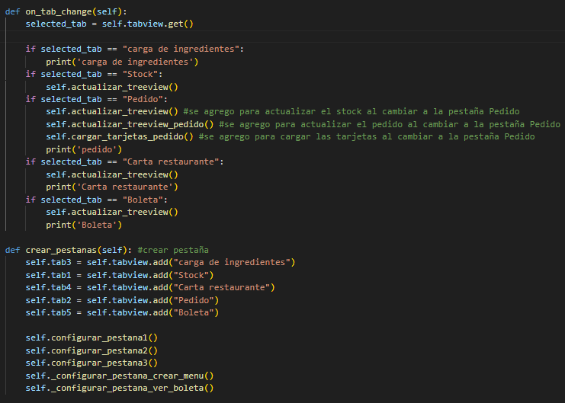
Gestión de pestañas:
Cada pestaña tiene su función: carga CSV, stock, pedido, carta, boleta.
on_tab_change actualiza los datos visibles según la pestaña activa.

Slide 6
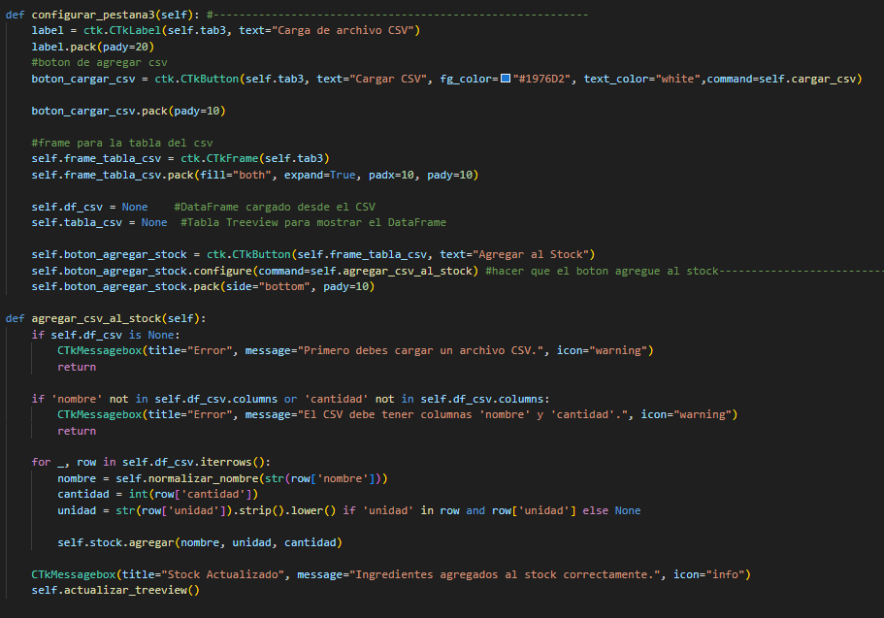
Pestaña de ingredientes: (CSV y manual): configurar_pestana3 + cargar_csv + agregar_csv_al_stock + ingresar_ingrediente.
Permite cargar ingredientes desde CSV o ingresarlos manualmente.
Se valida la entrada (nombre solo letras, cantidad positiva).
Se actualiza el stock y la tabla (treeview).

Slide 7
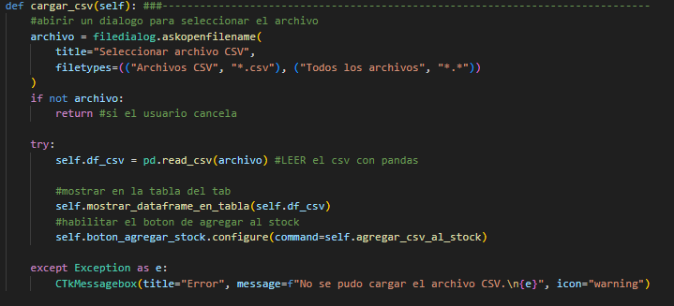
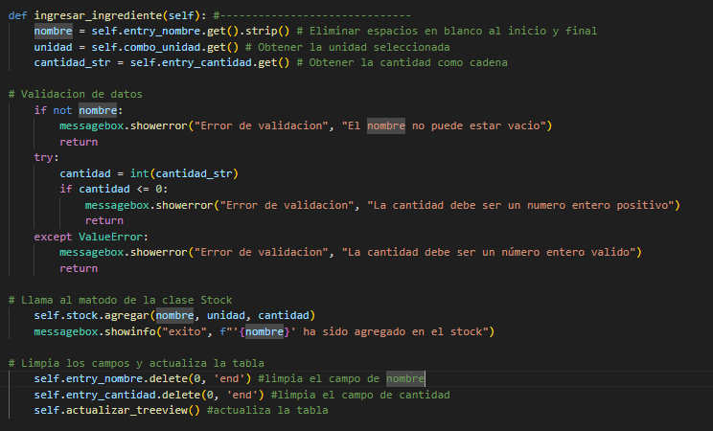

Slide 8
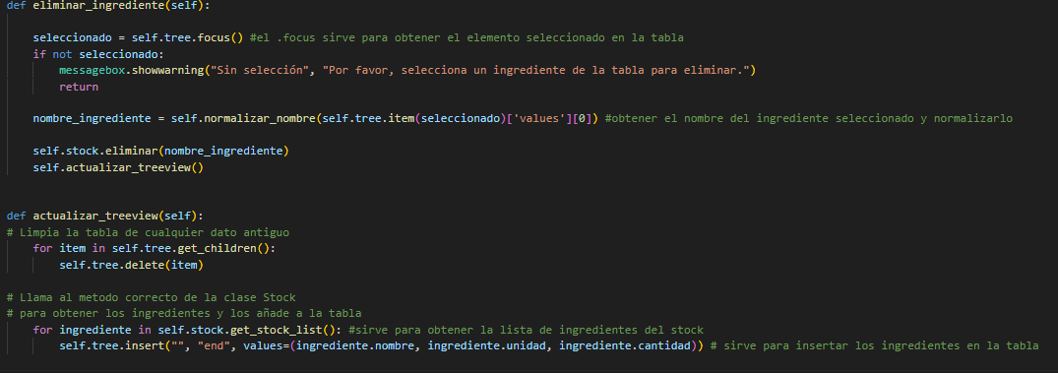
Pestaña Stock
Permite visualizar, agregar y eliminar ingredientes.
actualizar_treeview refresca la tabla con el stock actual.

Slide 9
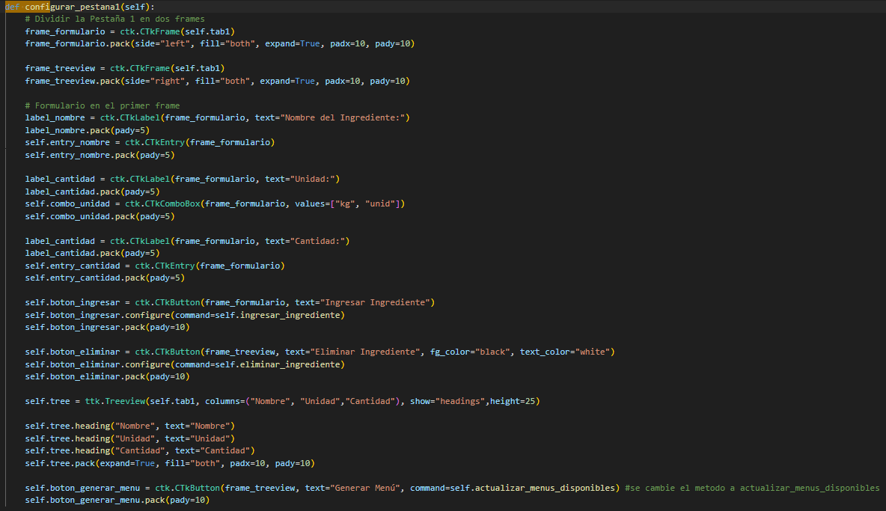

Slide 10
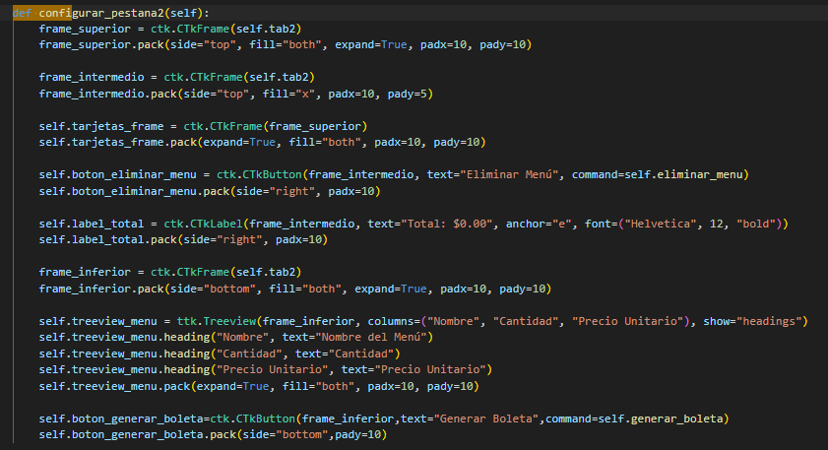
Pestaña Pedido:
configurar_pestana2 + tarjeta_click + cargar_tarjetas_pedido + generar_menus + eliminar_menu.
Se muestran los menús disponibles como tarjetas.
Al hacer click, se descuenta stock y se agrega al pedido.
Se puede eliminar un menú y devolver los ingredientes al stock.
Se actualiza el total y la tabla del pedido.

Slide 11
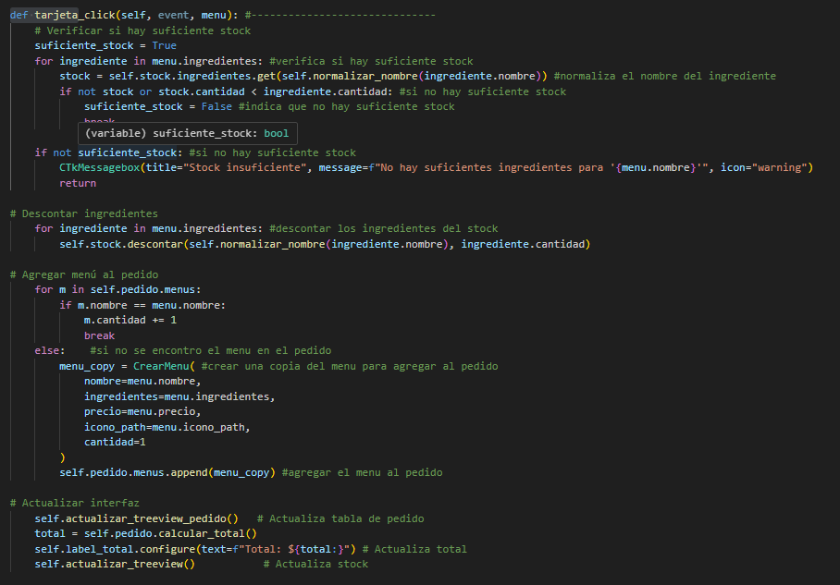
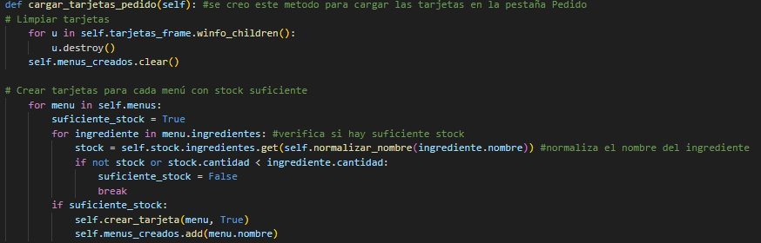

Slide 12
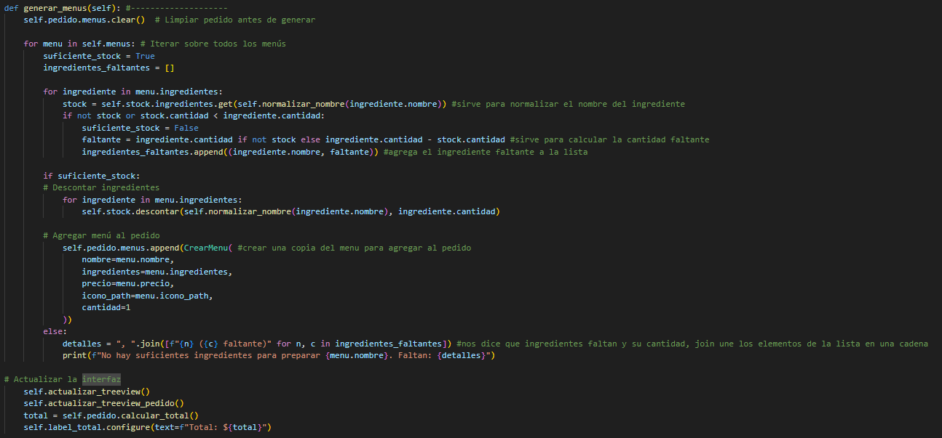

Slide 13
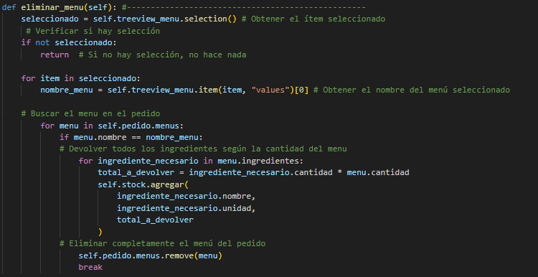

Slide 14
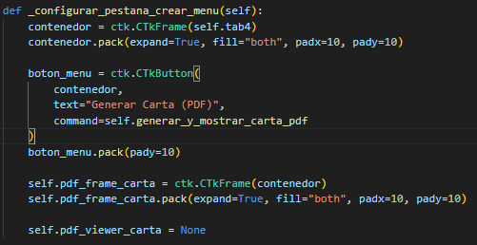
Pestaña Carta y Boleta
_configurar_pestana_crear_menu + generar_y_mostrar_carta_pdf
_configurar_pestana_ver_boleta + generar_boleta + mostrar_boleta
Genera un PDF de la carta o boleta.
Se visualiza en la app usando CTkPDFViewer.

Slide 15
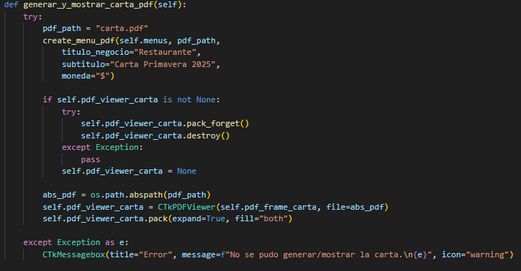

Slide 16
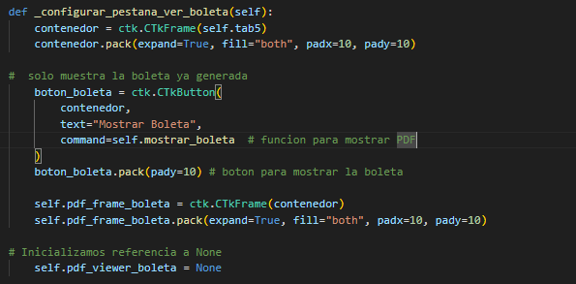

Slide 17
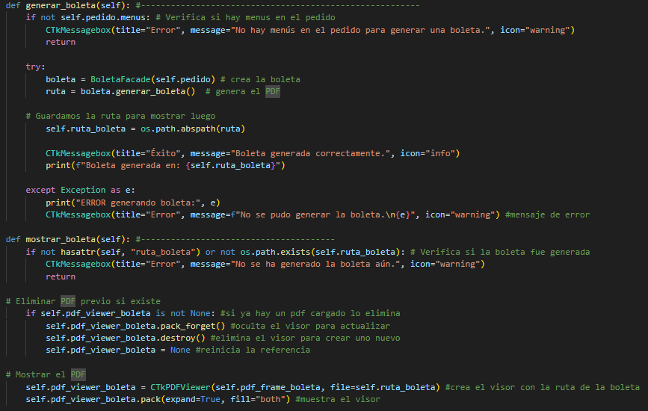

Slide 18

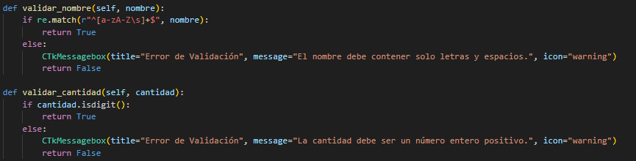
Funciones auxiliares
normalizar_nombre, validar_nombre, validar_cantidad, cargar_icono_menu.
Funciones de validación, formato y carga de iconos para mantener consistencia de datos y UI.

Slide 19
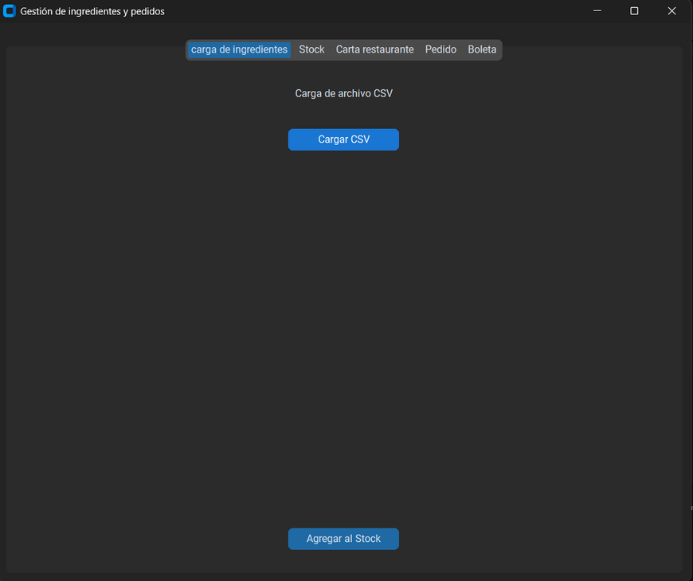
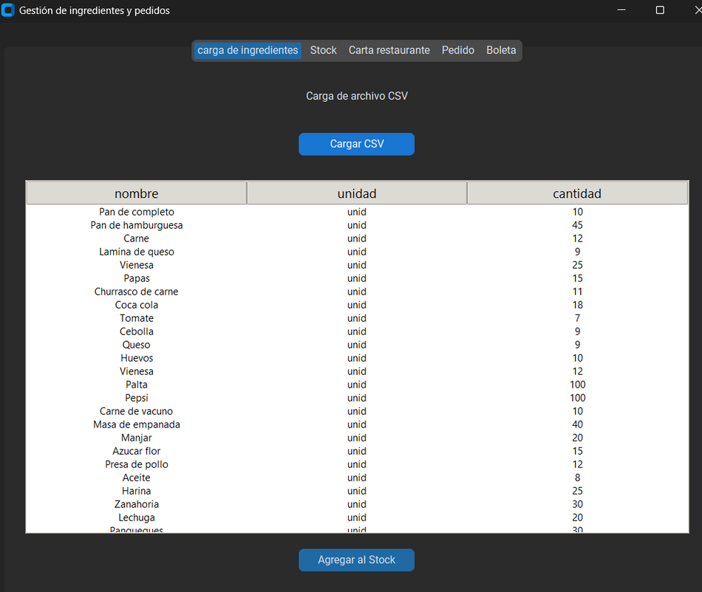
INTERFAZ VISUAL
Carga de ingredientes
Permite al usuario cargar ingredientes desde un archivo CSV.
Muestra los datos en una tabla (Treeview) para revisión.
Botón “Agregar al Stock” almacena los ingredientes en el inventario interno.

Slide 20



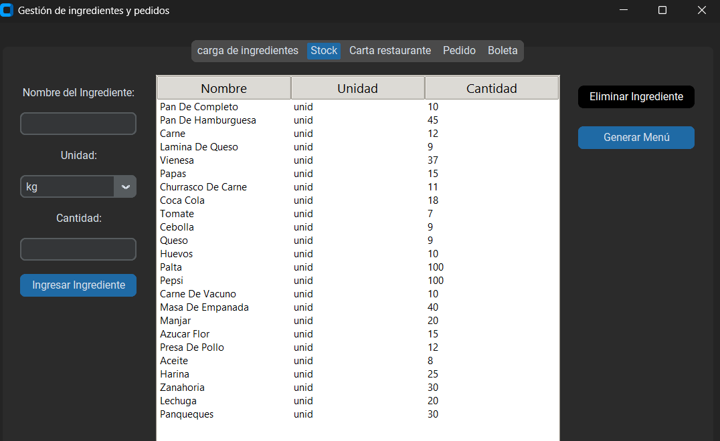
INTERFAZ VISUAL
Stock
Permite ingresar ingredientes manualmente: nombre, unidad y cantidad.
Permite eliminar ingredientes del inventario.
Muestra una tabla con todos los ingredientes disponibles y sus cantidades.
Botón Generar Menú revisa qué menús pueden prepararse según el stock disponible y los habilita para pedidos.

Slide 21
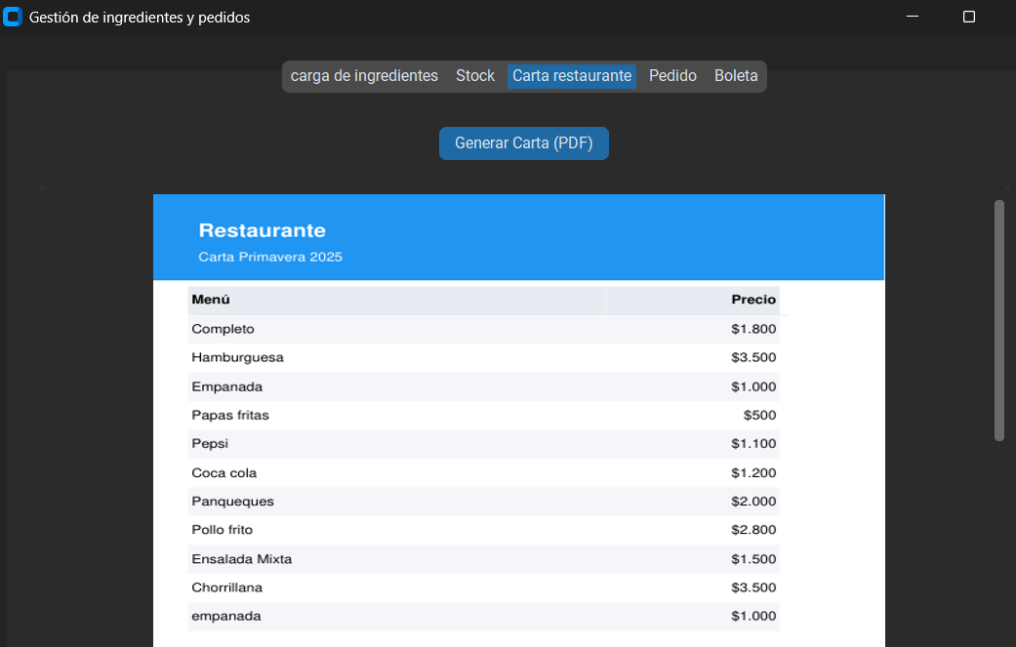
INTERFAZ VISUAL
Carta restaurante
Botón Generar Carta (PDF) crea un documento con los menús disponibles.
Permite visualizar el PDF dentro de la aplicación mediante un visor integrado.
Facilita la revisión de menús disponibles sin salir del programa.

Slide 22
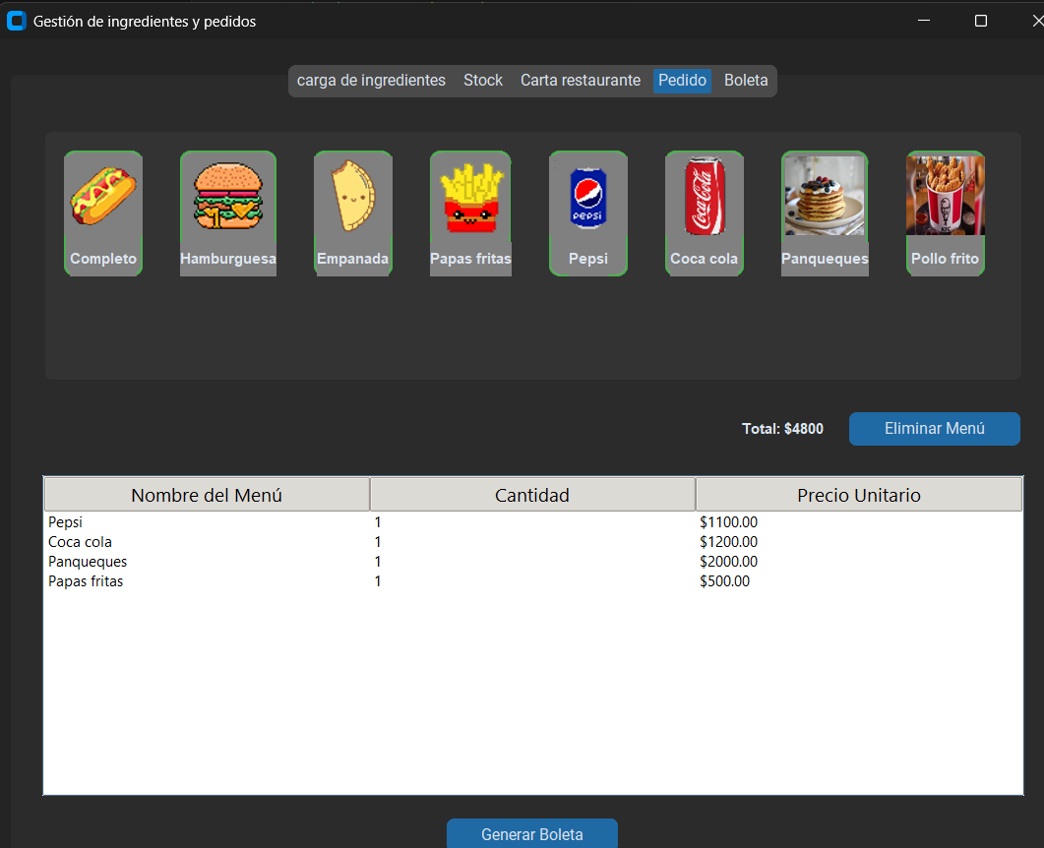
INTERFAZ VISUAL
Pedido
Muestra tarjetas con los menús disponibles, solo si hay suficiente stock.
Permite agregar menús al pedido y automáticamente descontar los ingredientes del stock.
Muestra un resumen en tabla con los menús agregados y el total.
Permite eliminar menús del pedido y actualizar el stock en consecuencia.

Slide 23
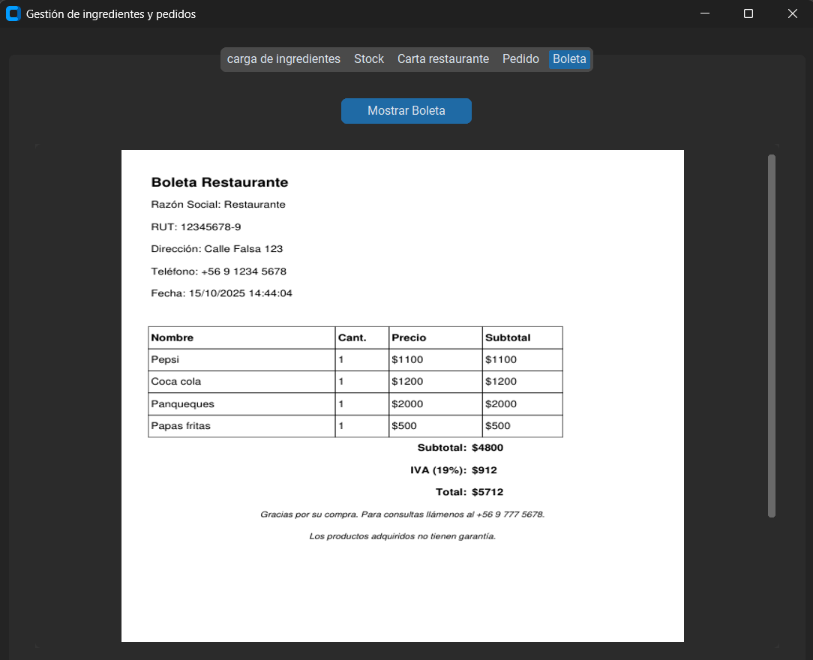
INTERFAZ VISUAL
Boleta
Genera un PDF con el detalle del pedido (boleta) al presionar “Generar Boleta”.
Permite visualizar la boleta directamente en la aplicación.
Facilita la verificación de la compra

